Slide 1
IDENTIFICAÇÃO DE ASSINATURAS DE PORTAIS DE DADOS ABERTOS: UMA INICIATIVA OPEN DATA Aluno: Giovanni Fonseca Orientador: Prof. Dr. Andreiwid Sheffer Corrêa
‹#›
Notes:
‹#›

Slide 2
Introdução
Dados abertos
Plataformas de dados abertos
APIs
Python
‹#›
Notes:
‹#›

Slide 3
Objetivo geral
Identificar portais de dados abertos governamentais a partir do desenvolvimento de assinaturas, verificação da disponibilidade e análise automatizada das plataformas de software mais utilizadas na área
‹#›
Notes:
‹#›

Slide 4
Objetivos específicos
a) Levantar as principais plataformas de dados abertos em utilização
b) Mapear as características em comum e meios de acesso
c) Desenvolver os algoritmos de identificação de plataformas
d) Extrair dados de utilização
‹#›
Notes:
‹#›

Slide 5
Justificativa
Não existência de relatos de uma ferramenta automatizada para a identificação e extração de dados de cada portal
Custo e tempo para identificar novamente de maneira manual
‹#›
Notes:
‹#›

Slide 6
Fundamentação teórica
Dados abertos
Dados abertos são dados, pelos quais se entendem textos, imagens, fotos, planilhas, que estão disponíveis para qualquer pessoa, estão livres para serem utilizados, distribuídos, sujeitos, no máximo, a terem que referenciar a legítima fonte
‹#›
Notes:
‹#›

Slide 7
Fundamentação teórica
Open Government Data
O Open Government Data (OGD) é uma filosofia, um movimento que busca promover a transparência política dos governos, fiscalizá-los e, responsabilizá-los por erros e promessas não cumpridas
‹#›
Notes:
‹#›

Slide 8
Fundamentação teórica
Critérios para dados abertos
Eles devem ser completos, ou seja, não possuírem limitações de privacidade
Primários, disponíveis com o menor número possível de alterações
Atuais, estarem disponíveis assim que solicitados
Acessíveis, disponíveis para o maior número de pessoas e o maior número de finalidades possíveis
‹#›
Notes:
‹#›

Slide 9
Fundamentação teórica
Critérios para dados abertos
Devem ser processáveis por máquinas, ou seja, deve possibilitar o processamento automatizado;
Devem ser não-discriminatórios, devem estar disponíveis para todos, sem exceção e nenhuma exigência prévia, por exemplo, cadastros, preenchimento de formulários;
Devem ser não-proprietários, estejam em um formato que não seja de posse de nenhuma entidade;
E por fim, livres de licença, não haja nenhuma restrição ligada a patentes, direitos autorais.
‹#›
Notes:
‹#›

Slide 10
Fundamentação teórica
Open Government Data
Dados sobre negociações oficiais do governo
Banco de dados de concursos públicos
Dados sociais, dos mais variados tipos, economia, saúde, desemprego
Dados meteorológicos
Informações de transporte, sobre tráfego, trânsito, obras
‹#›
Notes:
‹#›

Slide 11
Fundamentação teórica
CKAN
O CKAN é uma ferramenta utilizada na construção de portais de dados abertos, que serve como apoio na publicação e gestão da coleta de dados
Open Knowledge Foundation
‹#›
Notes:
‹#›

Slide 12
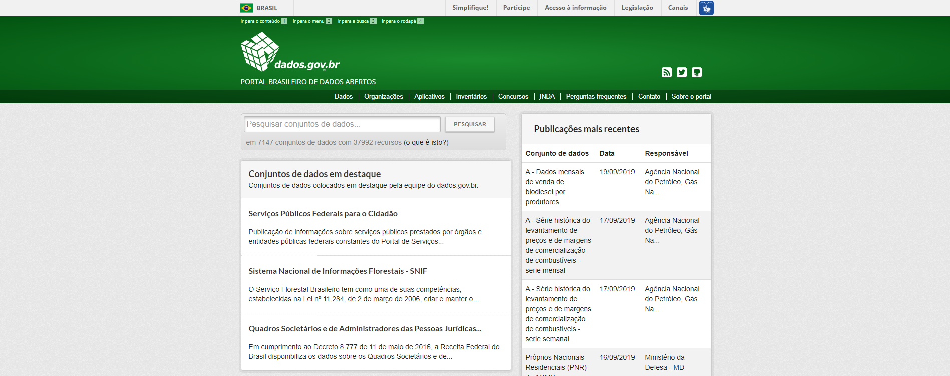
‹#›

Slide 13
Fundamentação teórica
Socrata
A ferramenta Socrata foi criada em 2007, por Kevin Merritt, e foi um dos softwares mais utilizados até o surgimento da CKAN, que passou a dominar o mercado
1.000 agências governamentais estão utilizando esta plataforma
‹#›
Notes:
‹#›

Slide 14
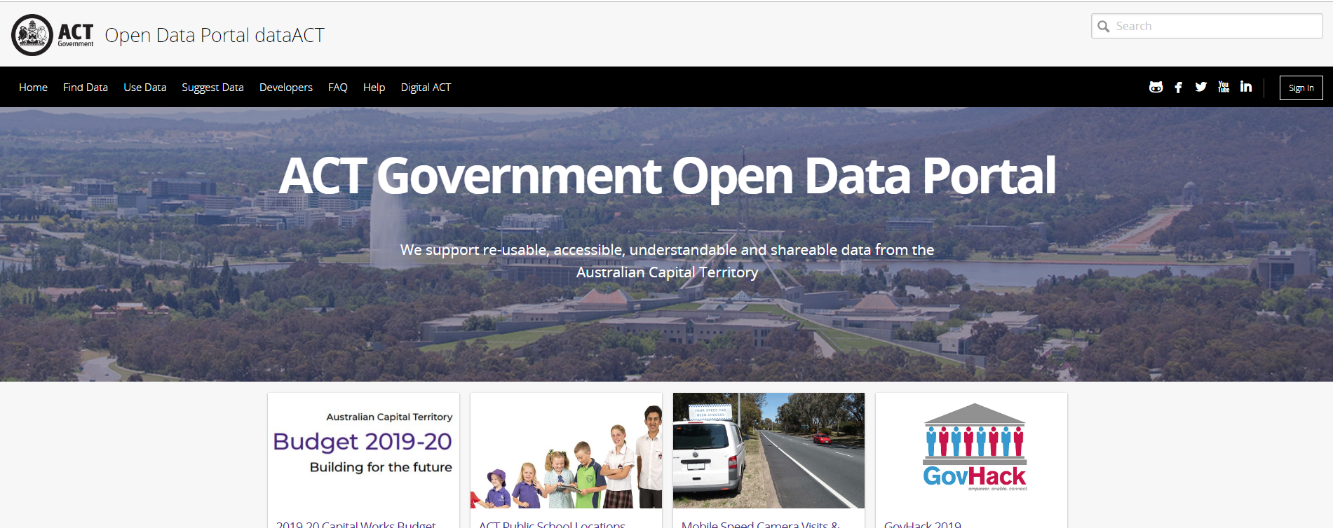
‹#›

Slide 15
Fundamentação teórica
ArcGis Open Data
O ArcGiS, criado pela ESRI (Environmental Systems Research Institute), é um conjunto de softwares integrados voltado para análise e processamento de dados geográficos
‹#›
Notes:
‹#›

Slide 16
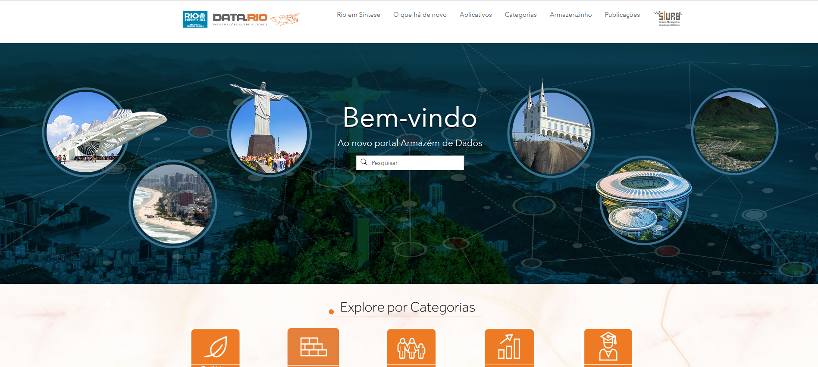
‹#›

Slide 17
Fundamentação teórica
Junar
Independência dos backends de aplicativos, suporte para todos os tipos de formato
Não requer recursos caros para instalação e uso
Dados compatíveis para serem baixados em qualquer dispositivo
API utilizada suporta tranquilamente o compartilhamento máquina a máquina
‹#›
Notes:
‹#›

Slide 18
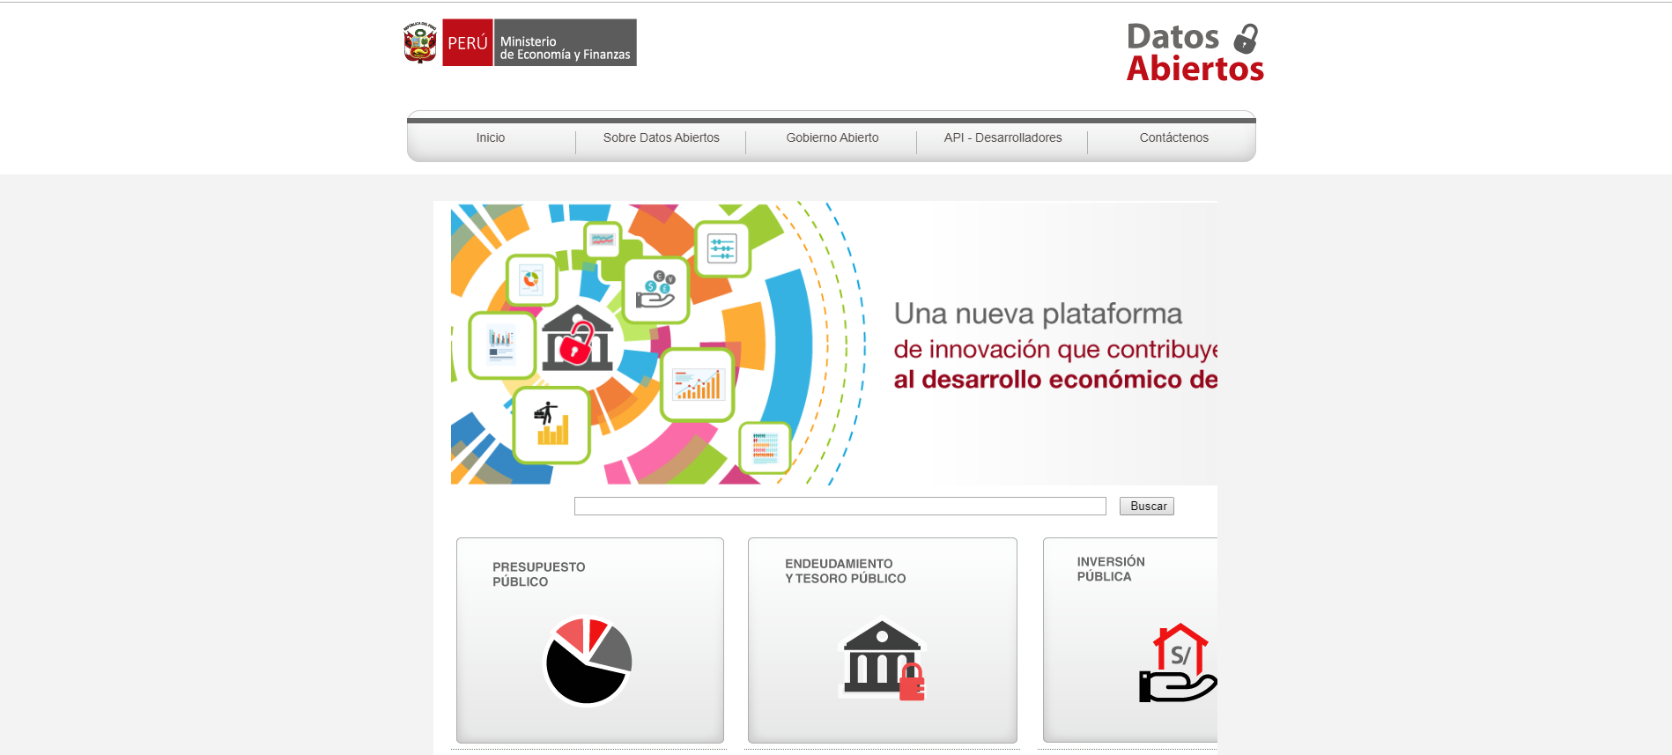
‹#›

Slide 19
Fundamentação teórica
APIs
Uma API é um conjunto de padrões programáveis com a intenção de comunicar softwares uns com os outros
Uma das principais funções de uma API é possibilitar a extração de dados por meio de requisições Web
‹#›
Notes:
‹#›

Slide 20
Metodologia
1. Estudo da documentação das plataformas abertas disponíveis
2. Realização de uma comparação entre elas em termos de complexidade, quantidade de conteúdo, disponibilidade etc
3. Selecionar as APIs, priorizando aquelas que identificam unicamente o produto
4. Integrar as API’s com o ambiente Python, utilizando a plataforma Júpiter Notebook, integração essa necessária para a execução dos algoritmos
5. Testar as massas de URLs obtidas
‹#›
Notes:
‹#›

Slide 21
Metodologia
Tabela comparativa:
Disponibilidade de formatos de arquivo
Categorização e apresentação visual
Análise de dados
Open Source
Versão gratuita
Documentação
Acesso aos dados via API
Variedade de APIs
Penetração de mercado
‹#›
Notes:
‹#›

Slide 22
Metodologia - Desafios
Documentações “escondidas”
Falta de informação
‹#›
Notes:
‹#›

Slide 23
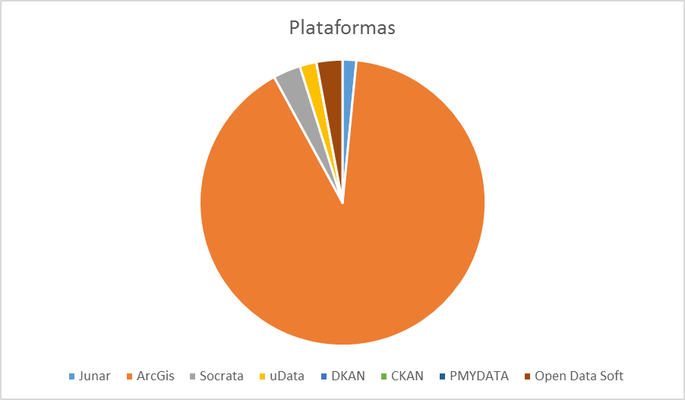
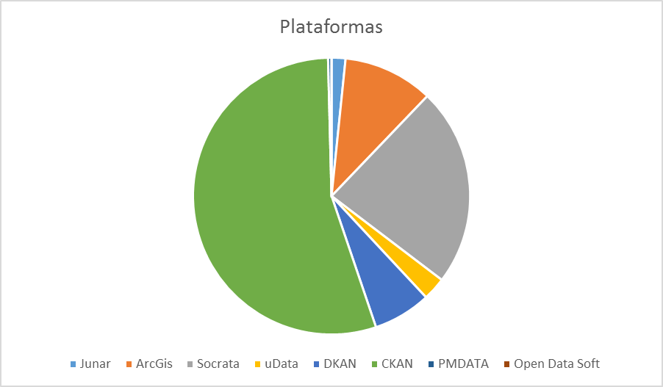
Resultados
DKAN:0, CKAN:0, JUNAR:9, ARCGIS: 525, OPEN DATA SOFT:17, PMYDATA:0, UDATA:11, SOCRATA:18
TOTAL: 85.000
CKAN: 406, DKAN:50, SOCRATA:172, ARCGIS:78, JUNAR: 12, UDATA:20, PMYDATA: 3, OPENDATASOFT:58
TOTAL: 4000
‹#›
Notes:
‹#›

Slide 24
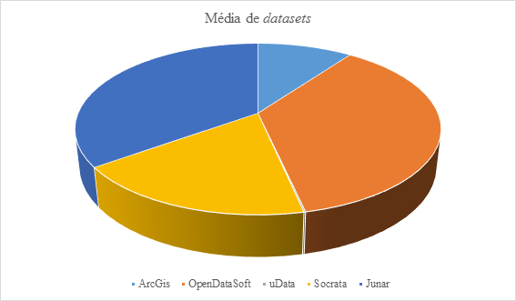
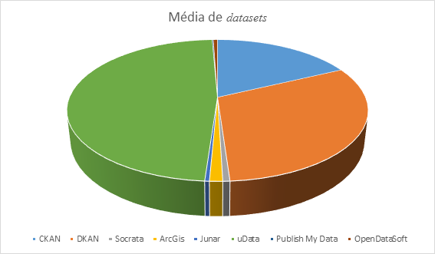
Resultados
ARCGIS: 82 OPENDATASOFT: 300 UDATA: 1 SOCRATA:151 JUNAR:287
CKAN:14340 DKAN: 24870 SOCRATA: 507 ARCGIS: 943 JUNAR: 331 UDATA: 38643 PUBLISH MY DATA: 113 OPENDATASOFT: 432
‹#›
Notes:
‹#›

Slide 25
Conclusão
8 plataformas identificadas
Tabela comparativa
Scripts de identificação e extração de dados
‹#›
Notes:
‹#›

Slide 26
Trabalhos futuros
Identificação de mais plataformas
Massas de testes maiores
Comparação mais ampla entre as plataformas
‹#›
Notes:
‹#›

Slide 27
Bibliografia
CORRÊA, A. S; ZANDER, Pär-Ola; SILVA, F. S. C. da. Investigating open data portals automatically: a methodology and some illustrations. 2018. Disponível em: http://delivery.acm.org/10.1145/3210000/3209292/a82-correa.pdf?ip=179.159.215.23&amp;id=3209292&amp;acc=AUTHOR%2DIZED&amp;key=4D4702B0C3E38B35%2E4D4702B0C3E38B35%2E4D4702B0C3E38B35%2E08F9E9F457215076&amp;__acm__=1572392159_1a2b669185ad68148e2f61a5c3b122cb
ESRI. An Open Data Approach That Works. 2015. Disponível em: http://www.esri.com/library/brochures/pdfs/open-data-government.pdf. Acesso em 02 out 2018.
CONEGLIAN, C. S; SEGUNDO, J. E. S; Profissional da Informação no contexto dos dados abertos: uso do CKAN para a disponibilização e a organização de dados. V. 5, n. 2. 2016.
‹#›
Notes:
‹#›

